Slide 1
Я не верю в монстров,
или Библиотека как точка притяжения подростков
Марина Терехова,
к.ф.н., заведующий Центральной районной детской библиотекой им. Н.А. Внукова
СПб ГБУ “ЦБС Выборгского района”

Slide 2
Как привлечь подростков в библиотеку?
Зачем это им?
Зачем это нам?
С удовольствием провести свободное время
1. Передача культурного кода
2. Обеспечение читателями “взрослых” библиотек
2. Реализовать собственные творческие замыслы и оказаться в среде, где тебя не оценивают
3. Посещаемость, выполнение госзадания
3. Пообщаться с интересными им людьми
Ответ на вопрос -
в нахождении общих точек

Slide 3
Я не верю в монстров
у них клиповое мышление!
Так ли это?
И да, и нет.
Меняем “-” на “+”
Они не читают!
Им бы только в гаджетах сидеть!

Slide 4
Базовые ведущие цели чтения подростков
личностный интерес
развлечение
познавательные мотивы
Подростки - люди от 13 до 18 лет
Интересы, процессы и запросы, которые должна учитывать библиотека, стремящаяся привлечь подростков
Подростковый возраст - время формирования мировоззрения, системы ценностных ориентаций, потребностей, профориентации
Поиск себя через субкультуры, создание трендов и следование им
Желание самовыражения социально одобряемыми или непорицаемыми способами

Slide 5
Что из нашей практики пока не сработало
Комплектование, организация фонда и интуитивно понятной навигации по нему
По данным социсследований, значительная доля свободного чтения подростков отдана фэнтези и графическим текстам
(комиксы, манга, графические новеллы и романы)
Расширение круга соцпартнеров для проведения активностей
Создание пространства и атмосферы через расширение кругозора сотрудников
Организация активностей в этом поле

Slide 6
Что сработало
“Лето с пользой” - внутрисистемный проект, переросший в “Год с пользой”. Трудоустройство подростков (взаимодействие Центра помощи семье, Центра поддержки подростков “Контакт”, Агентства занятости, Молодежного центра “Мир” и ЦБС Выборгского района)
Профориентационный проект межсистемного взаимодействия “Маршрут построим”: ЦБС + СПО, вузы, бизнес, госучреждения
Преподавание в СПбГИК и сотрудничество с Федеральным образовательным центром “Сириус”

Slide 7
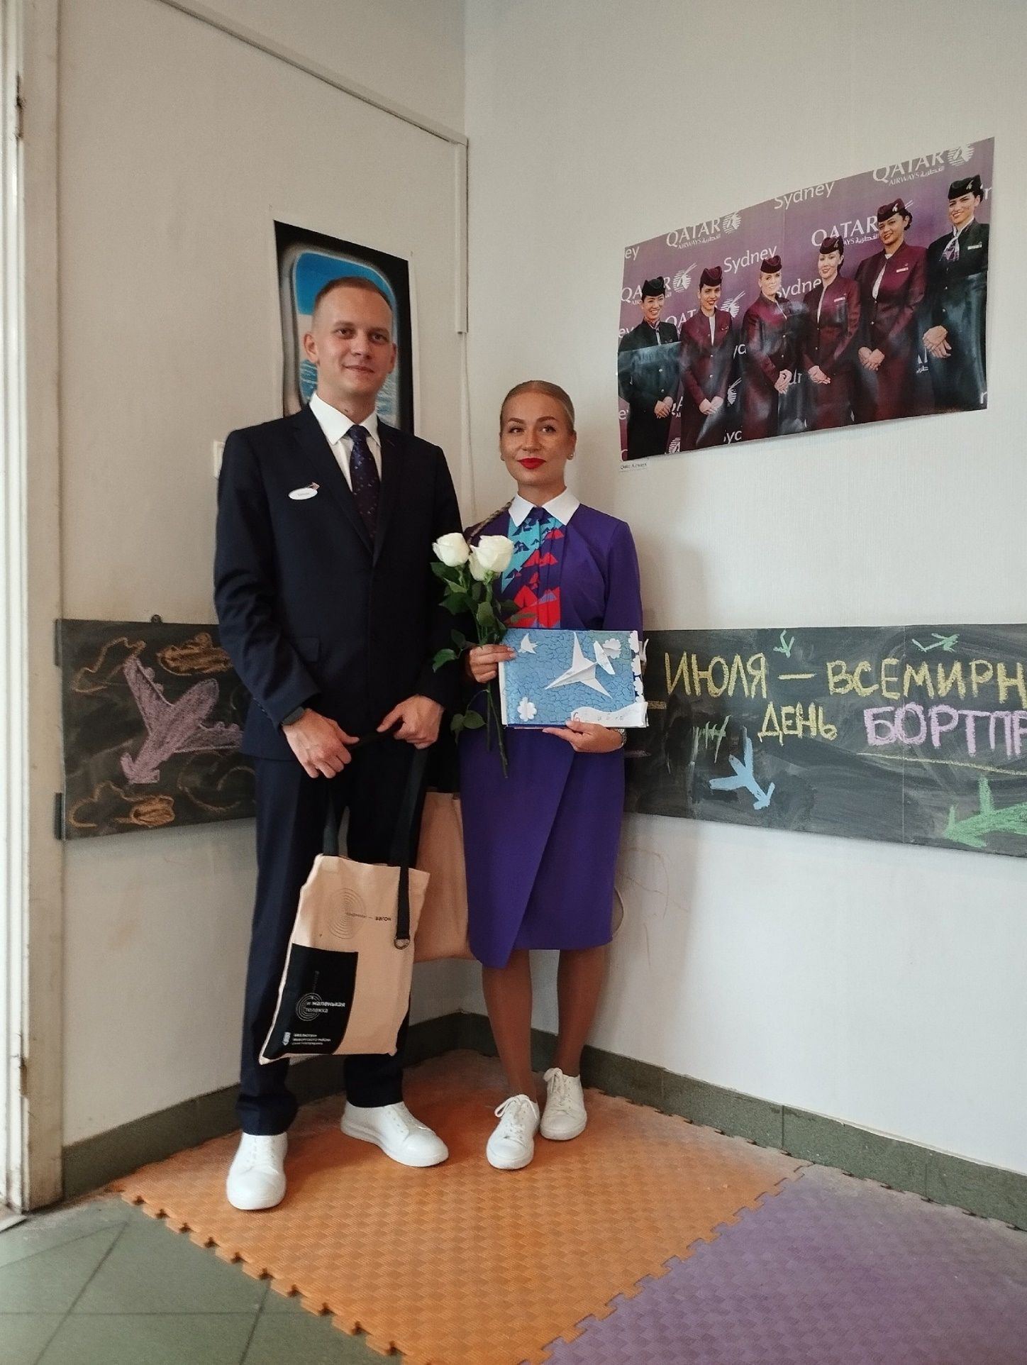
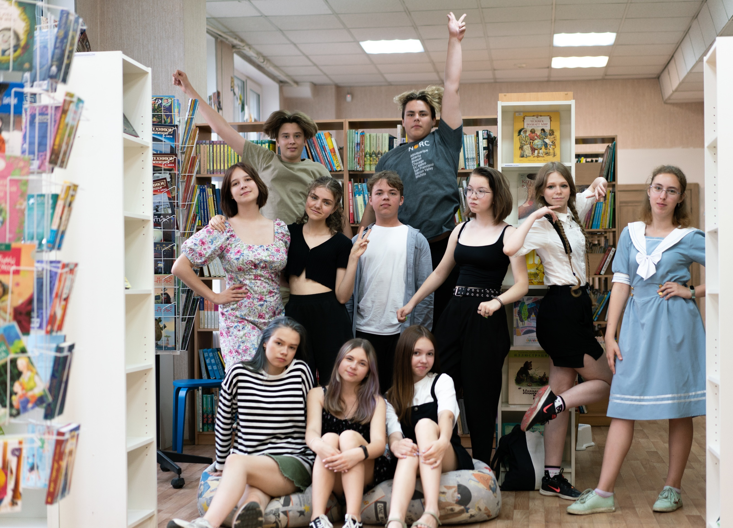
“Маршрут построим”
“Лето с пользой”

Slide 8
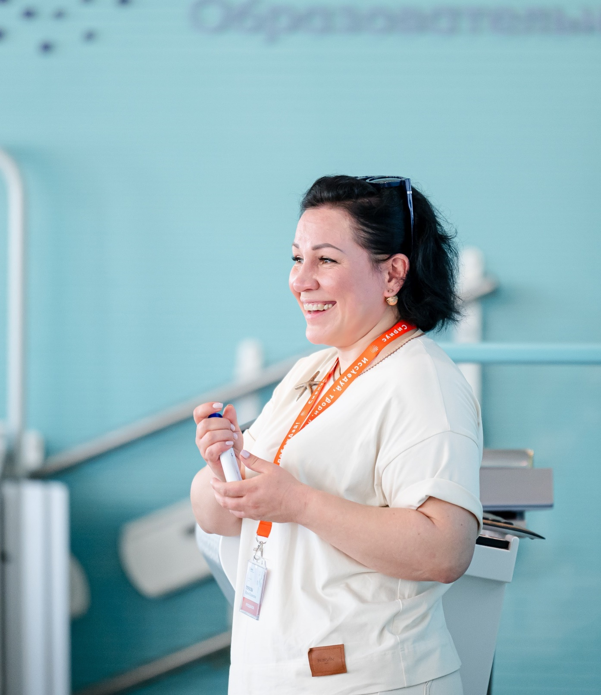
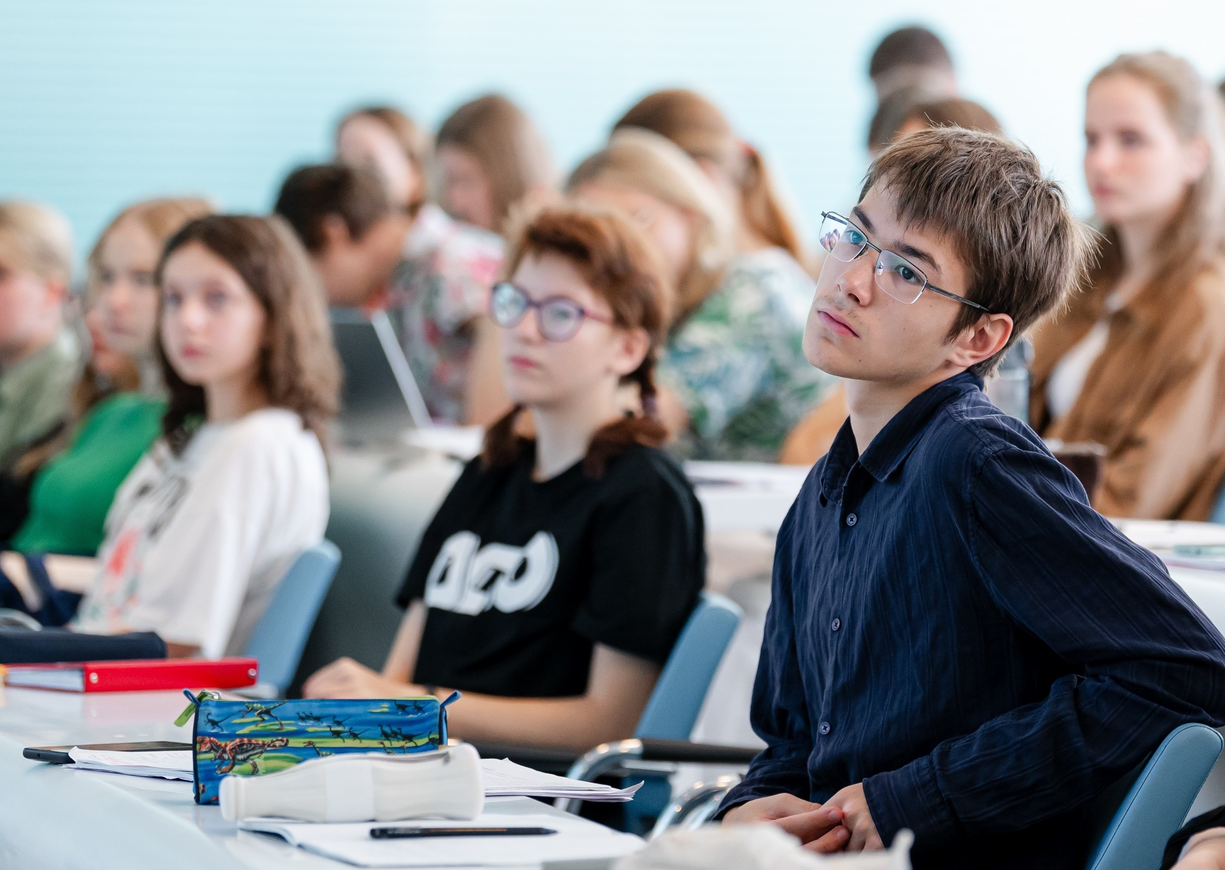
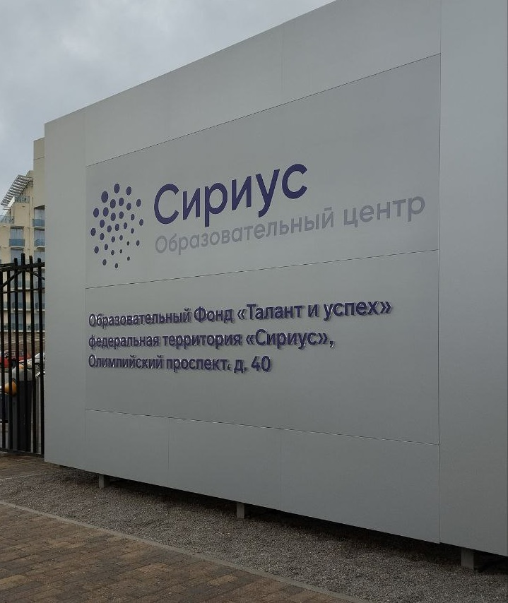
Федеральный образовательный центр “Сириус”
Программа «Литературная критика»

Slide 9
Что сработало
Литературная мастерская писателя Екатерины Шелеметьевой “Не в рифму” работает второй год
Детский литературный конкурс им. Н.А. Внукова “Песни перьев”: объявлен старт второго сезона. Соорганизаторами стали Литературный институт им. А.М. Горького и Санкт-Петербургская государственная художественно-промышленная академия имени А.Л. Штиглица
ЦБС два года подряд выступает в роли организатора Детской программы Санкт-Петербургского международного книжного салона

Slide 10
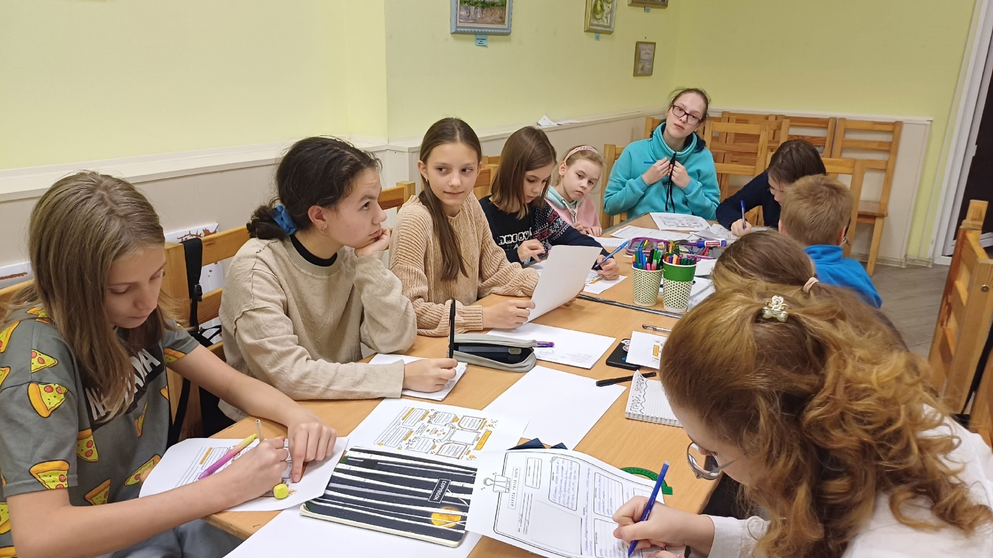
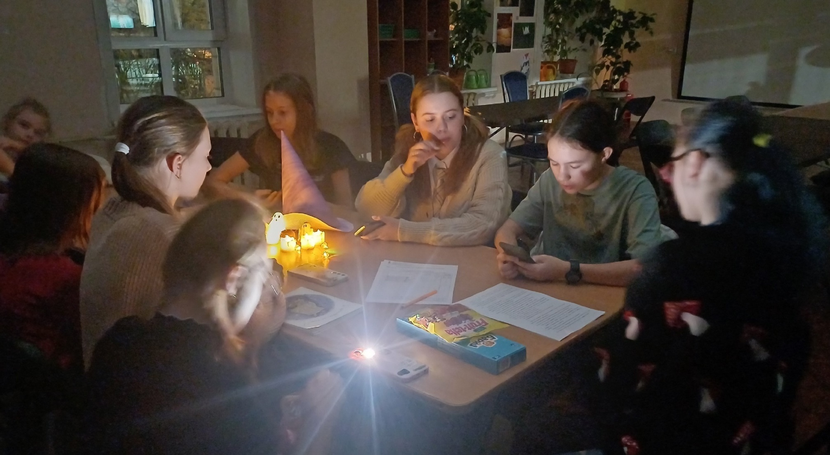
Литературная мастерская писателя Екатерины Шелеметьевой «Не в рифму»

Slide 11
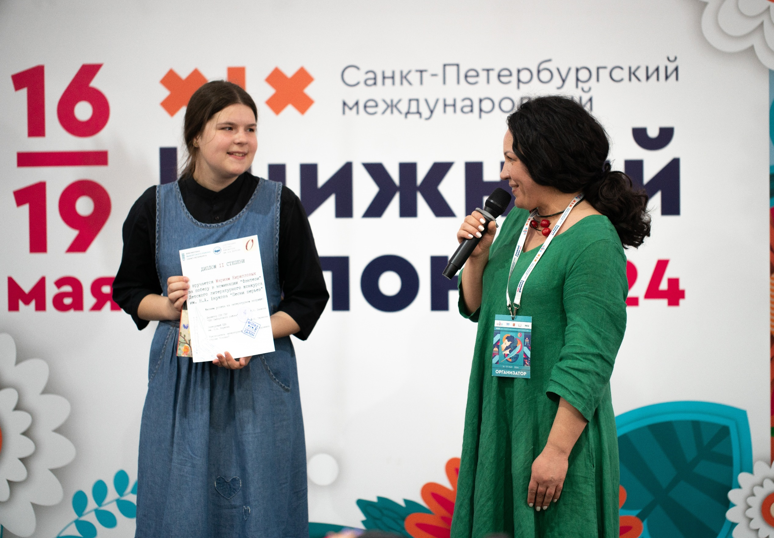
Санкт-Петербургский международный
книжный салон, награждение победителей «Песни перьев»

Slide 12
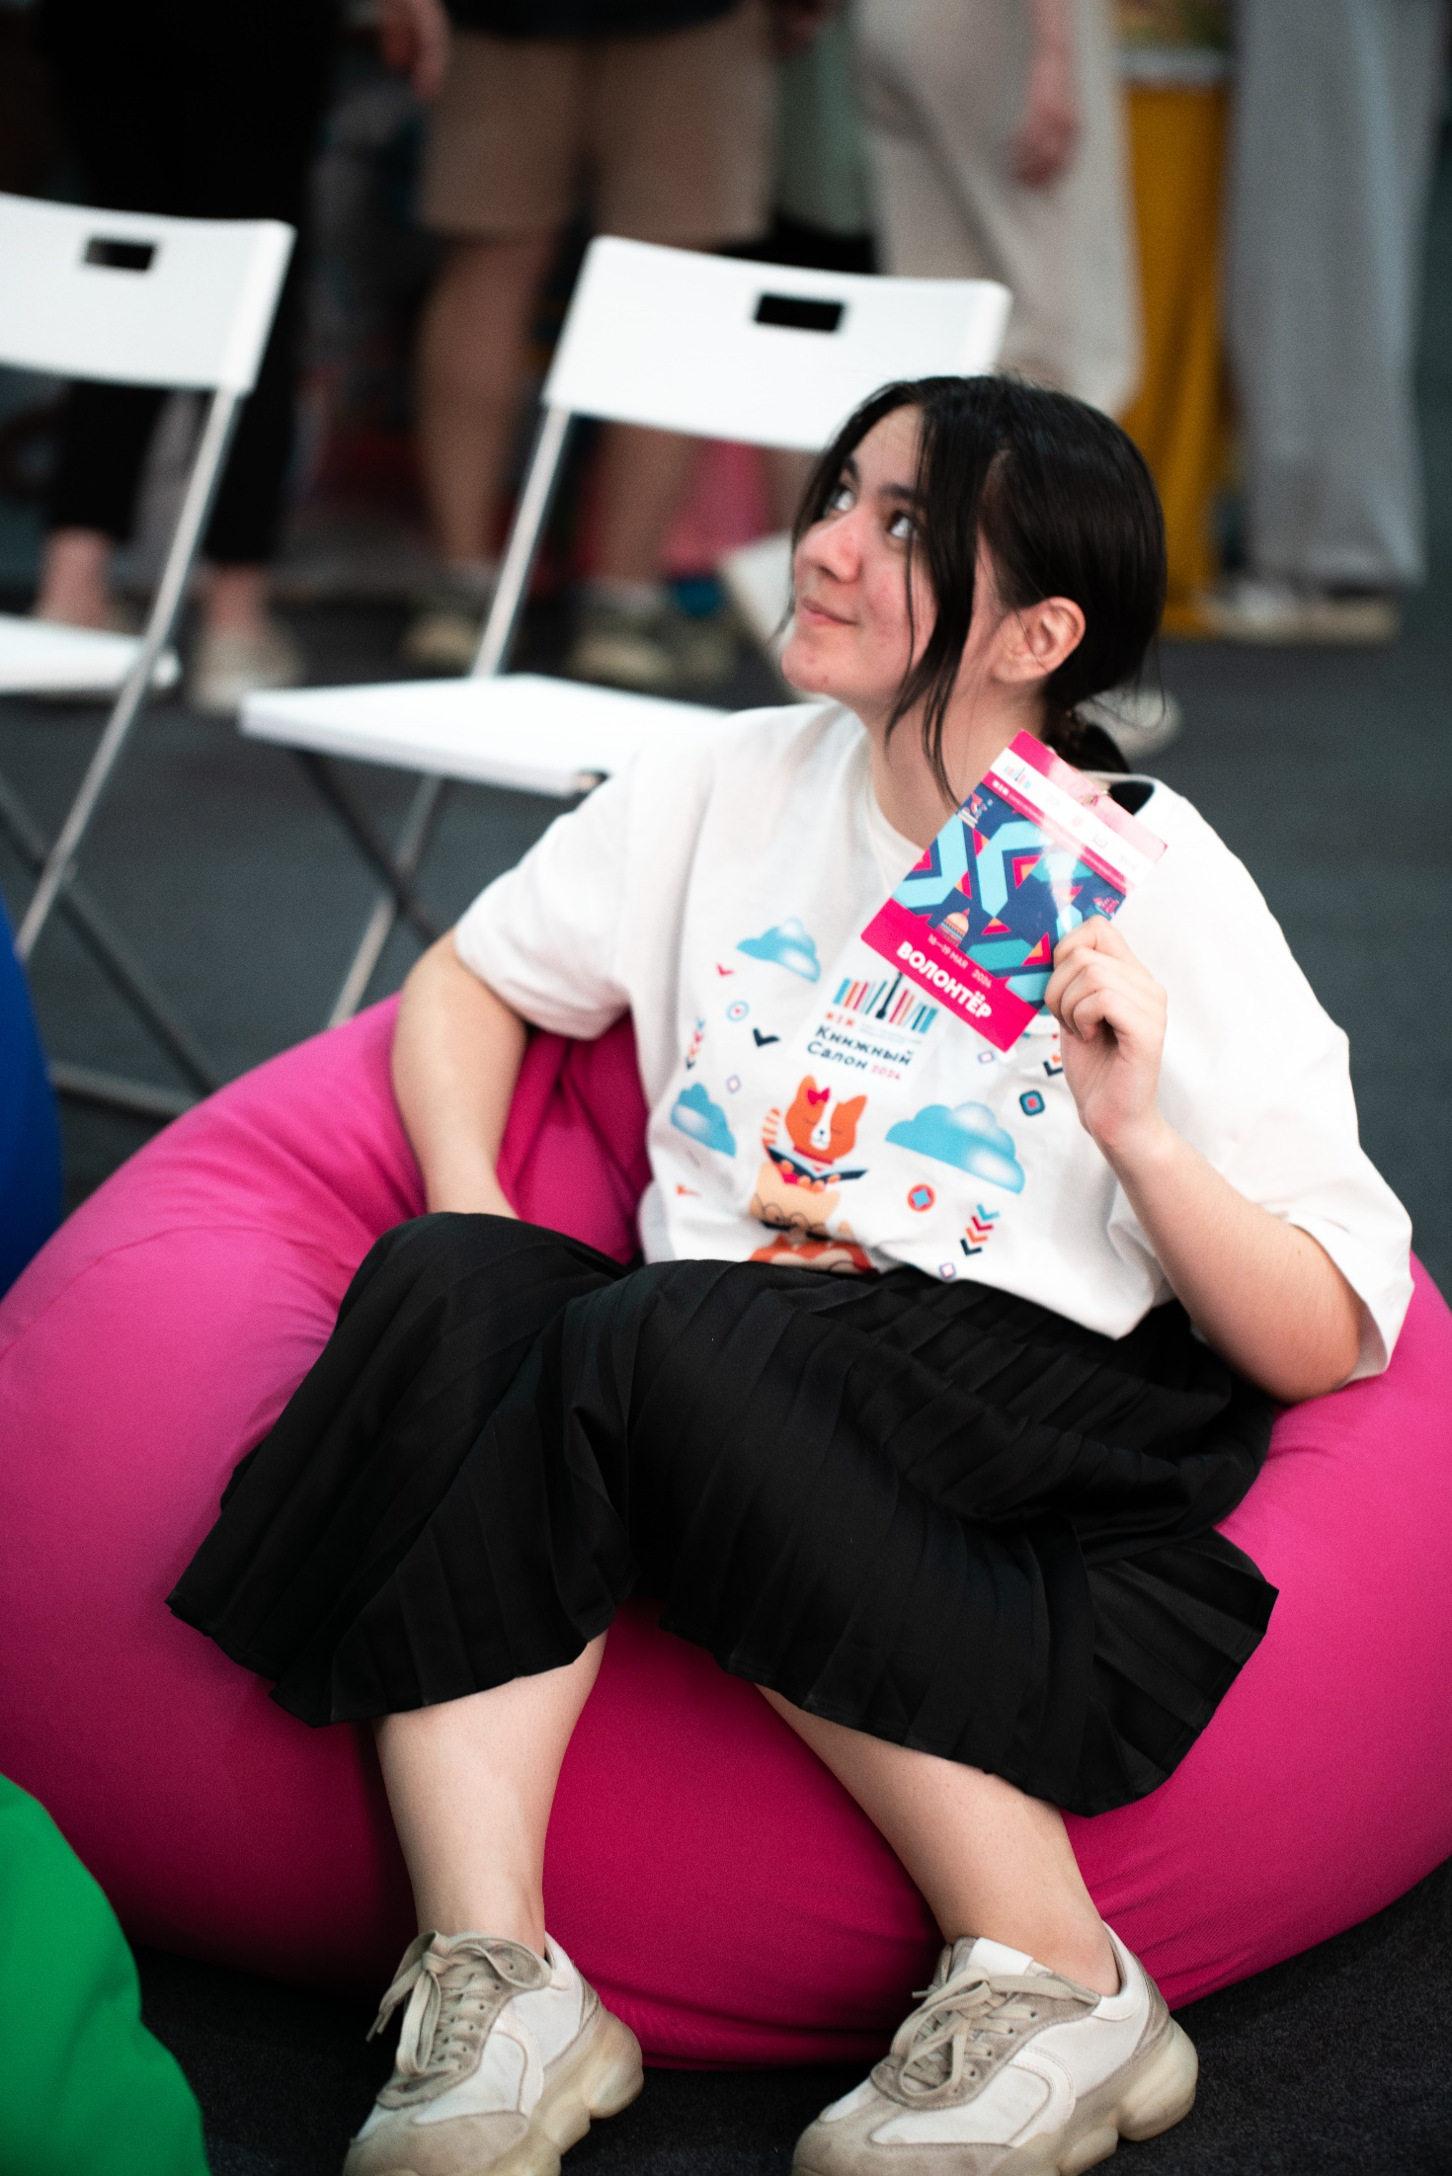
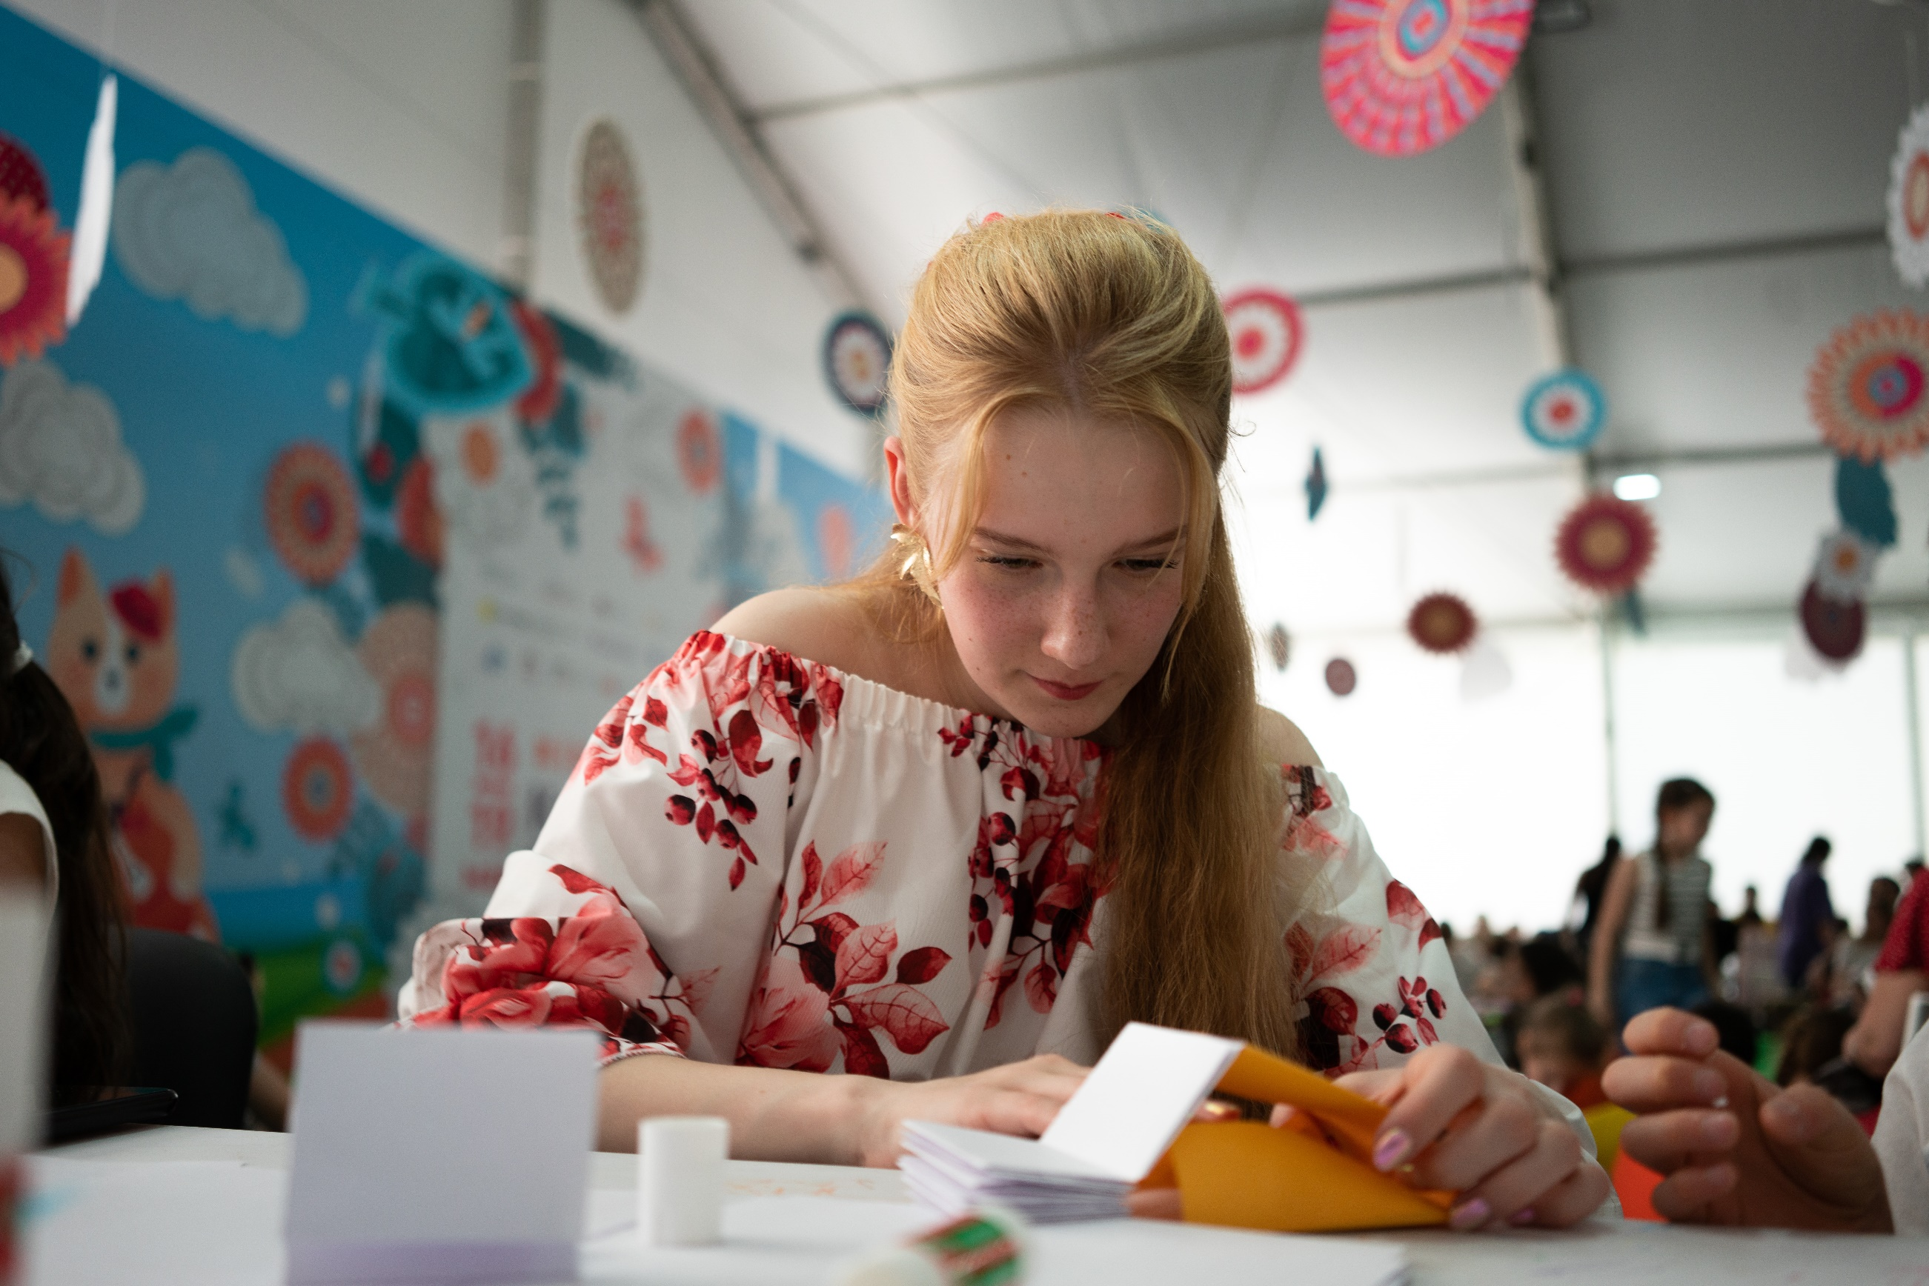
Санкт-Петербургский международный
книжный салон, наши волонтеры

Slide 13
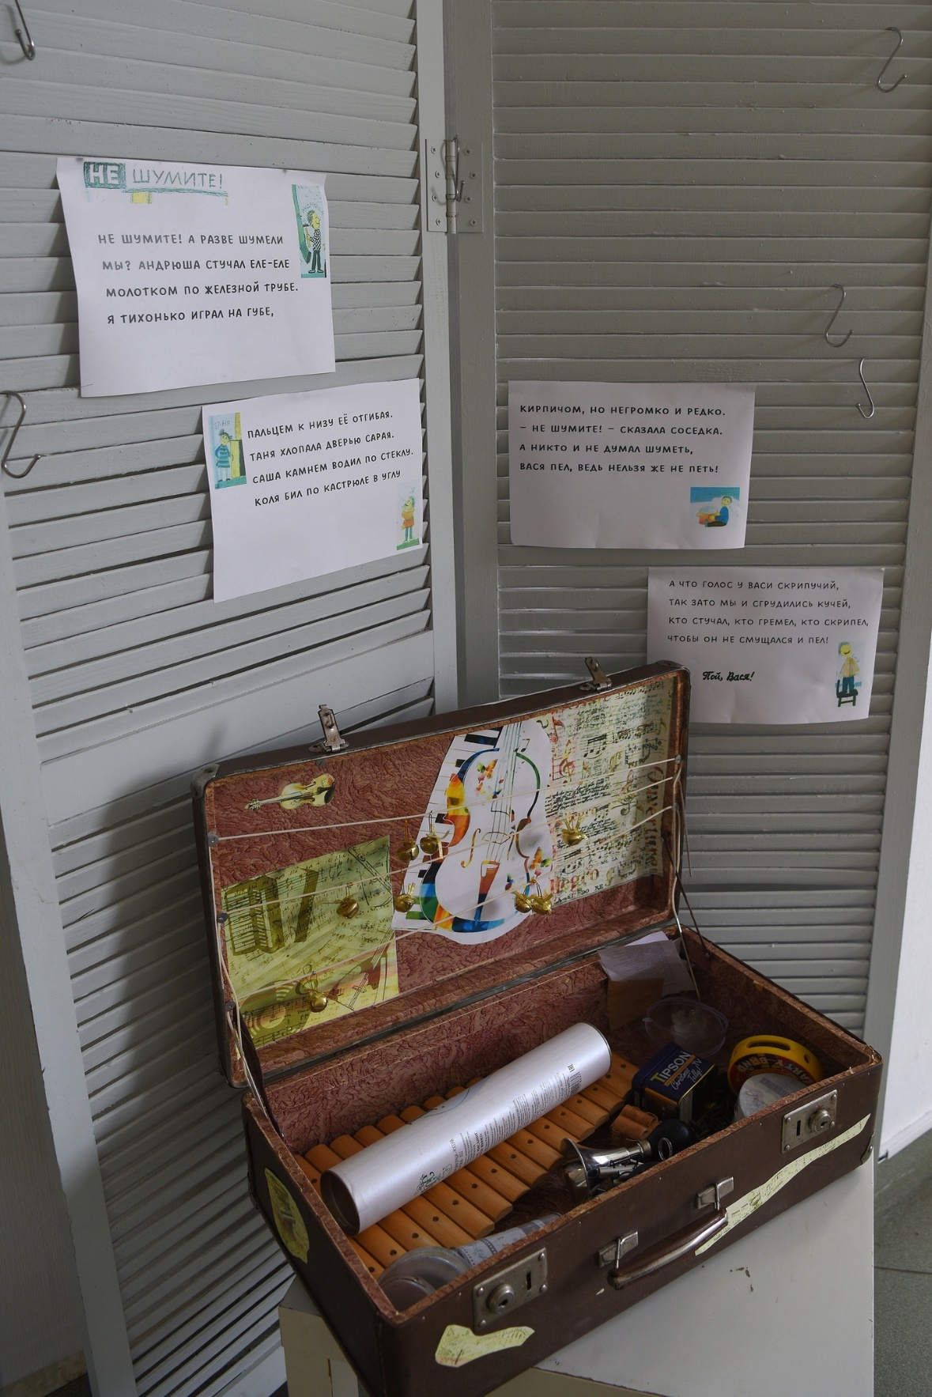
Городской фестиваль
«Детские Дни»

Slide 14
Благодарю за внимание!
Будем рады сотрудничеству
m.terekhova@cbsvib.ru
сайт нашей ЦБС
Группа ЦДБ Вконтакте

